Slide 1



ESF II projekt Západočeské univerzity v Plzni
reg. č. CZ.02.2.69/0.0/0.0/18_056/0013239

Slide 2
VÝJEZDOVÁ TECHNIKA ZÁKLADNÍ SLOŽEK IZS
HASIČSKÝ ZÁCHRANNÝ SBOR ČESKÉ REPUBLIKY
JEDNOTKY POŽÁRNÍ OCHRANY ZAŘAZENÉ DO PLOŠNÉHO POKRYTÍ JEDNOTKAMI POŽÁRNÍ OCHRANY
POLICIE ČESKÉ REPUBLIKY
ZDRAVOTNICKÁ ZÁCHRANNÁ SLUŽBA

Slide 3
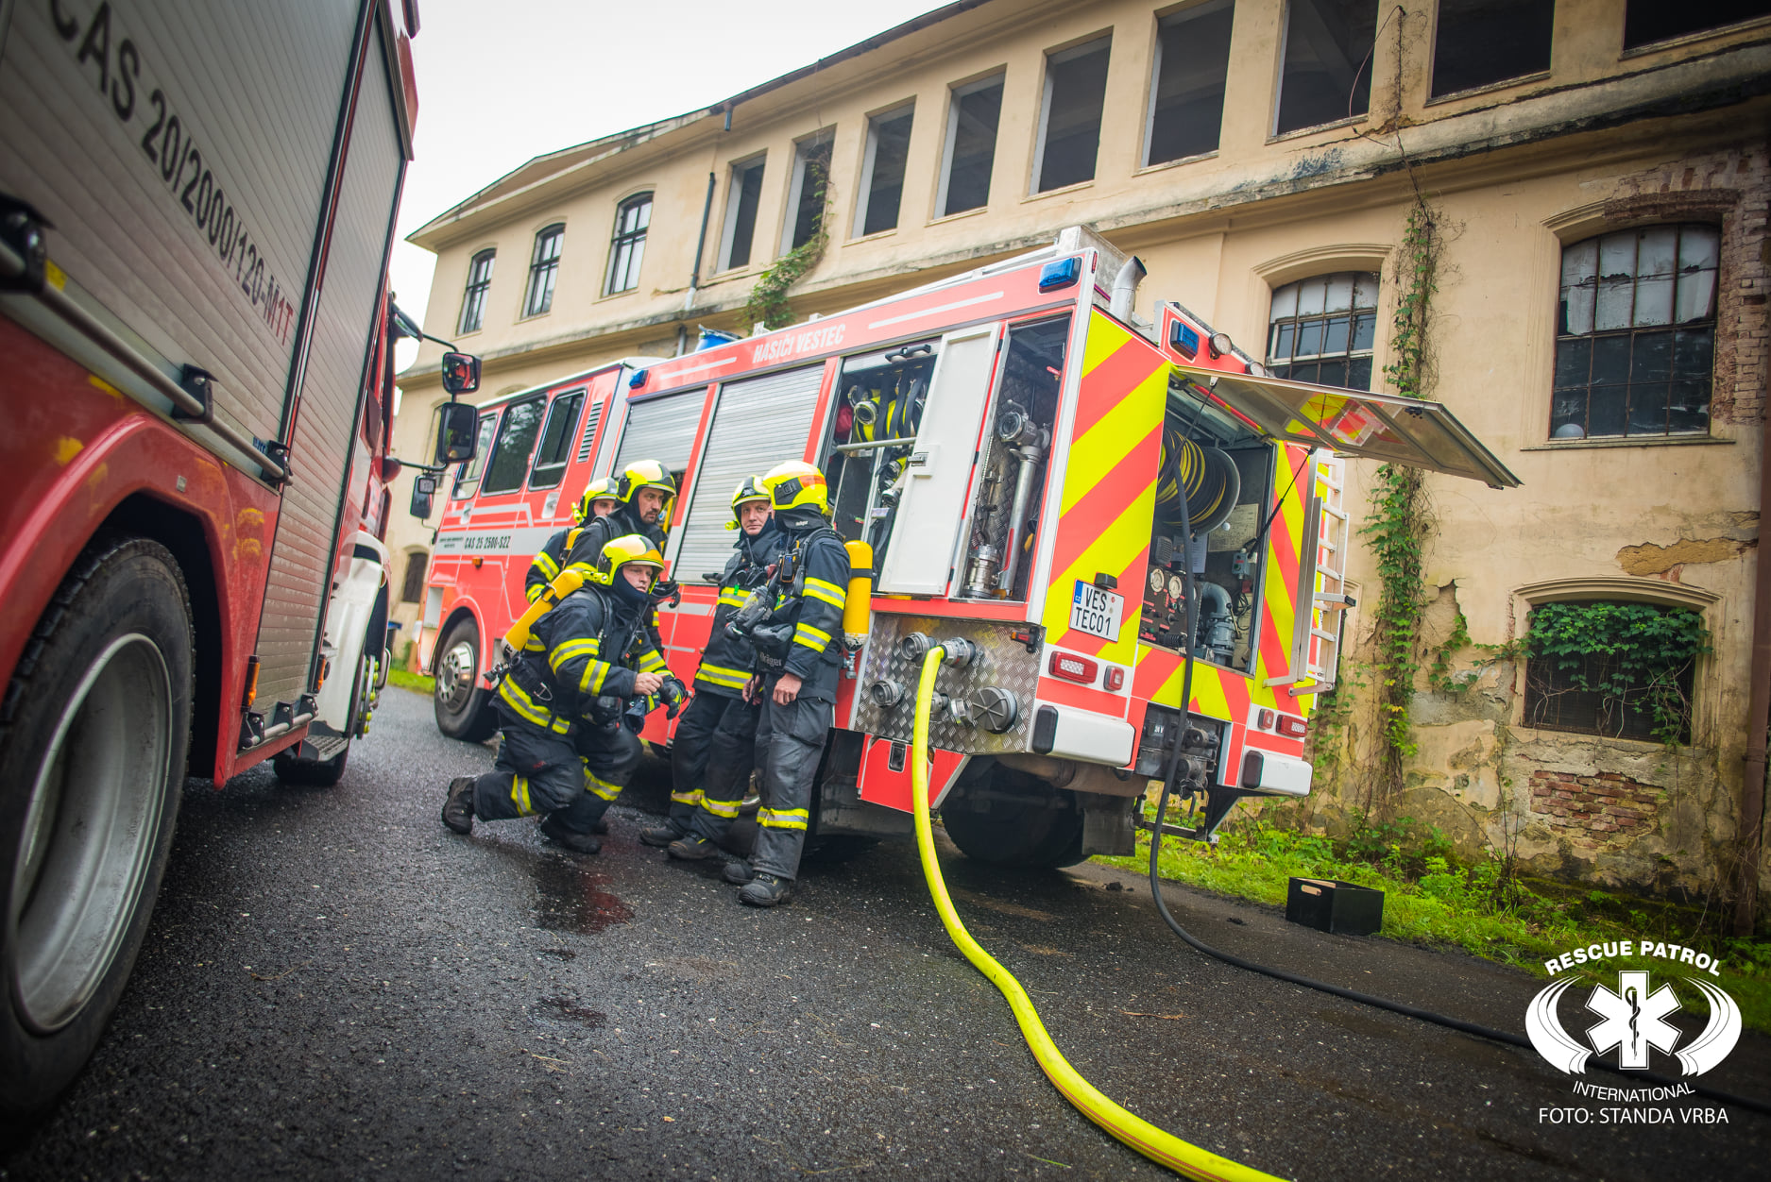
HASIČSKÝ ZÁCHRANNÝ SBOR ČESKÉ REPUBLIKY
ZDROJ: Stanislav Vrba

Slide 4
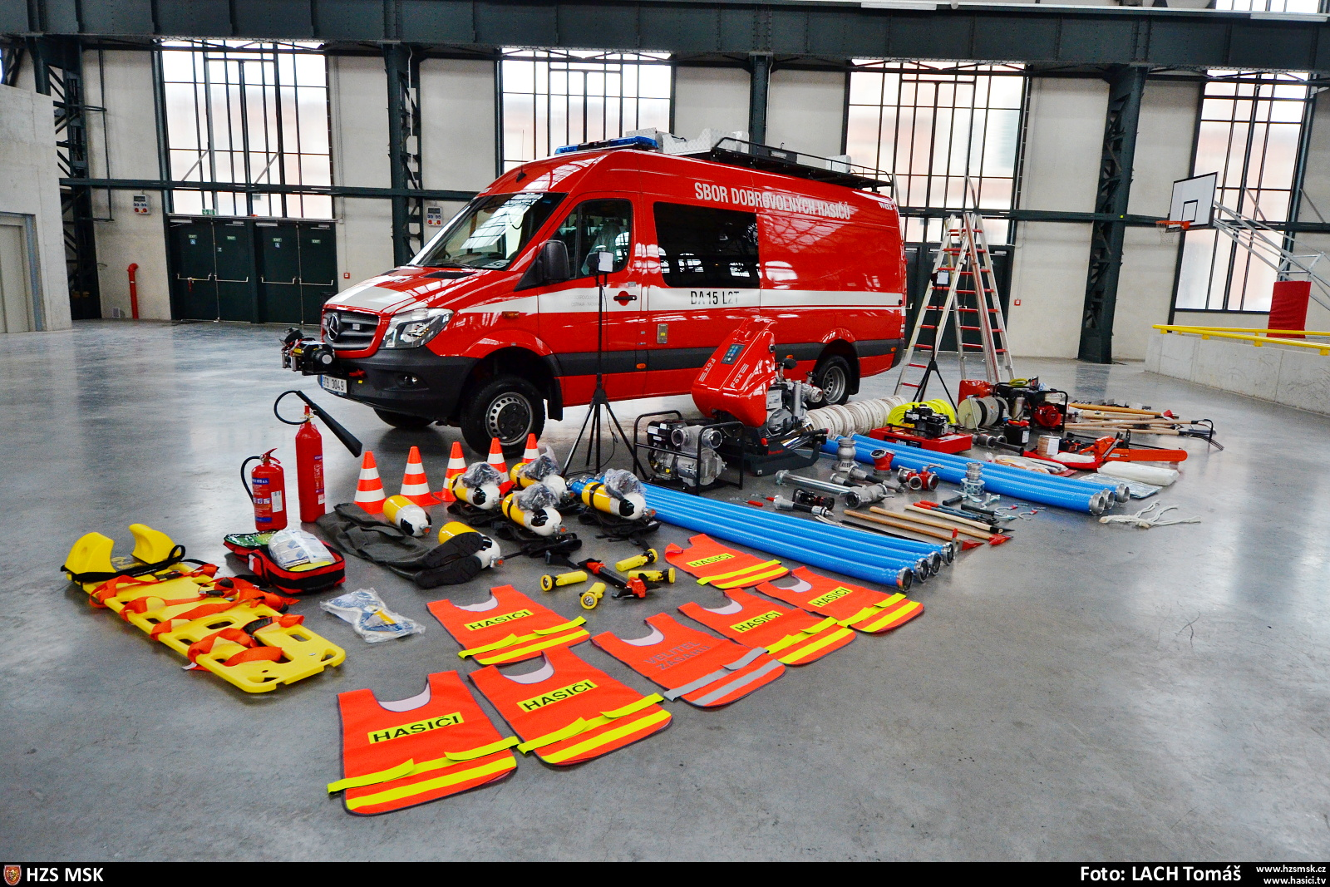
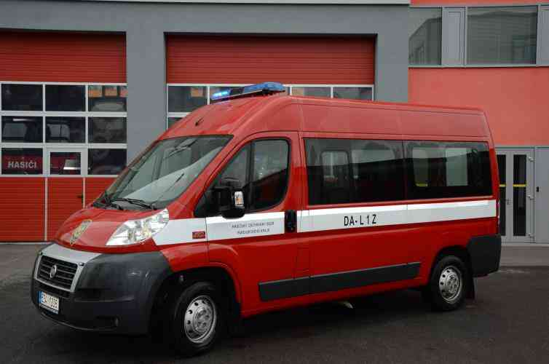
DOPRAVNÍ AUTOMOBIL (DA)
Automobil určený pro přepravu hasičů a věcných prostředků požární ochrany
Nemá nádrž na vodu a ani čerpadlo
ZDROJ: https://h.fi.cz/jsdh/technika/
ZDROJ: https://www.hzscr.cz/clanek/hasici-maji-nove-dopravni-automobily.aspx

Slide 5
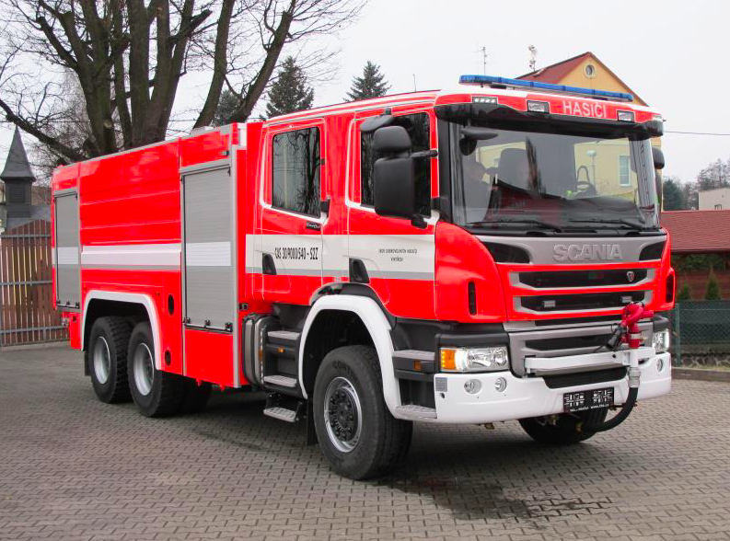
CISTERNOVÁ AUTOMOBILOVÁ STŘÍKAČKA (CAS)
Automobil určený pro přepravu hasičů
Automobil s pevně zabudovaným čerpadlem a nádržemi na hasiva (voda, pěna)
Vozidlo lze využít pro technické zásahy
ZDROJ: https://www.tht.cz/cs/cas-30-9000-540-s-2-z-scania-p440-6x6

Slide 6
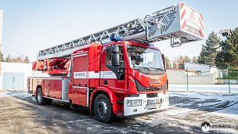
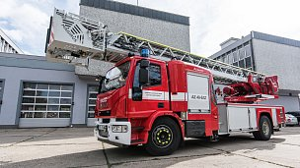
AUTOMOBILOVÝ ŽEBŘÍK (AZ)
Automobil s otočným vysunovacím žebříkem, případně vybavený snímatelným pracovním košem a v případě dostupné výšky nad 40m i výtahem
Určený pro hasební práce, záchranné práce, technické zásahy
ve výškách (18 – 60 m)
ZDROJ: https://www.pozary.cz/technika/az/
ZDROJ: https://www.pozary.cz/clanek/197919-unikatni-automobilovy-zebrik-magirus-na-podvozku-iveco-pomaha-profesionalnim-hasicum-v-praze-ma-nataceci-zadni-napravu/

Slide 7
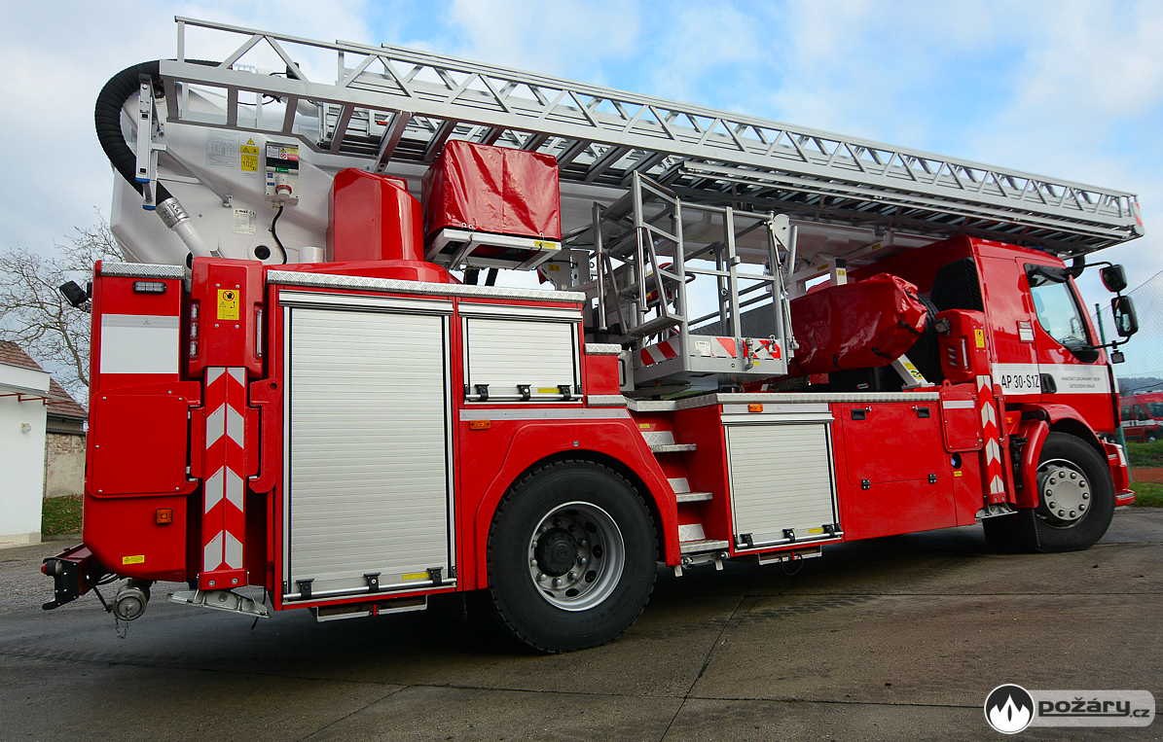
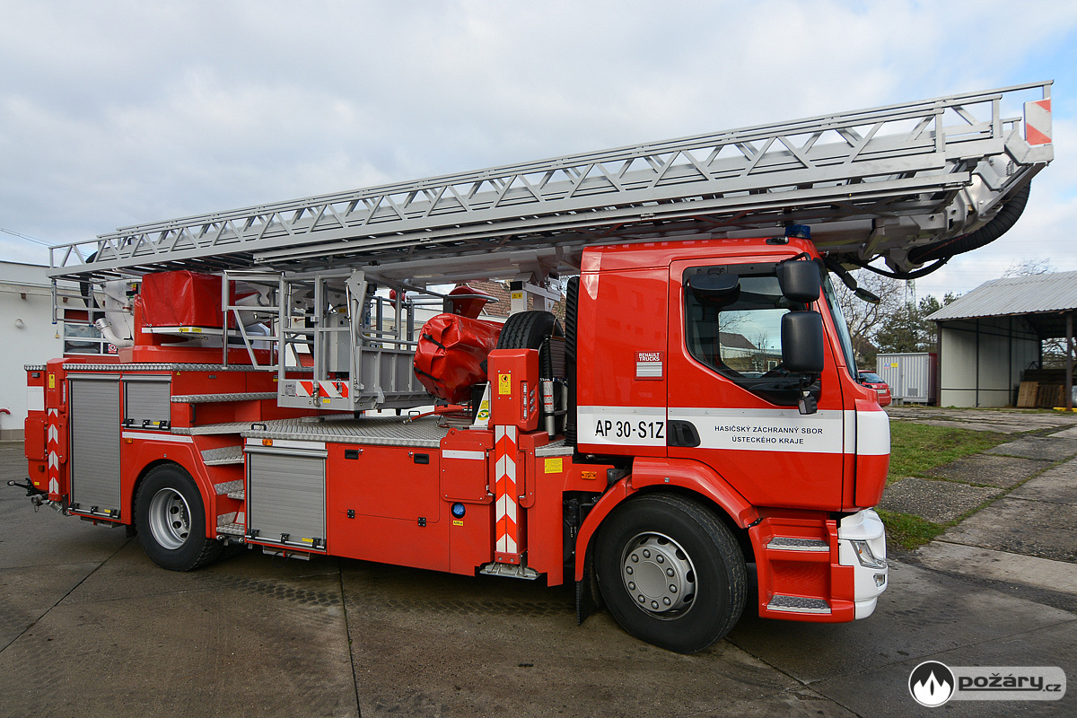
AUTOMOBILOVÁ PLOŠINA (AP)
Vozidlo s otočným ramenem, vybavené pracovním košem se stabilní lafetovou proudnicí
Vozidlo určené pro hasební práce, záchranné práce a technické zásady ve výškách
ZDROJ: https://www.pozary.cz/clanek/90871-automobilove-plosiny-ap-30-spolufinancovane-ze-strukturalnich-fondu-evropske-unie-doda-hasicum-wawrzaszek/
ZDROJ: https://www.pozary.cz/clanek/90871-automobilove-plosiny-ap-30-spolufinancovane-ze-strukturalnich-fondu-evropske-unie-doda-hasicum-wawrzaszek/

Slide 8
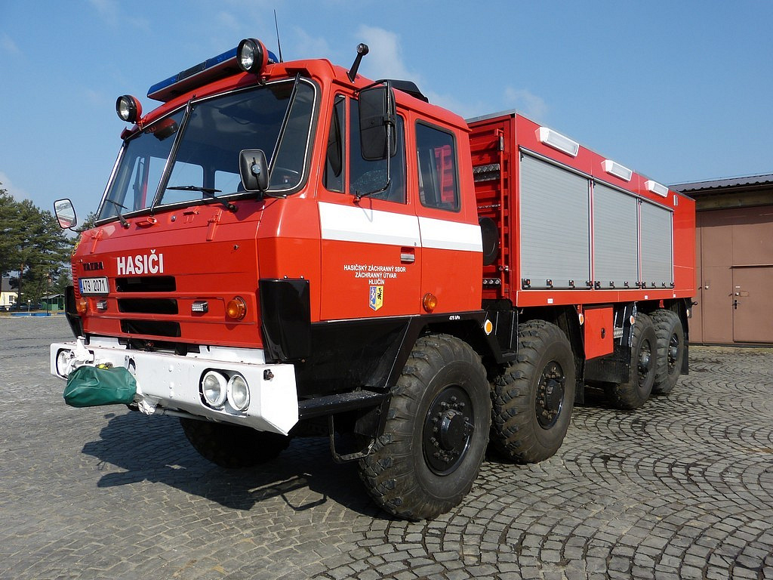
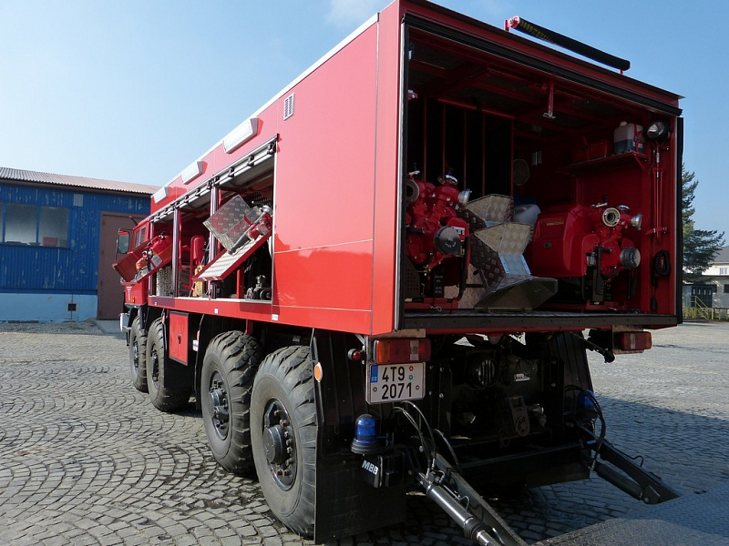
HADICOVÝ AUTOMOBIL (HA)
Vozidlo určené pro přepravu a pokládání proudnic
ZDROJ: https://www.pozary.cz/clanek/84765-jedinecne-hadicove-automobily-na-podvozku-tatra-815-8x8-vvn-vyuzivaji-hasici-ze-zachranneho-utvaru-hzs-cr/
ZDROJ: https://www.pozary.cz/clanek/84765-jedinecne-hadicove-automobily-na-podvozku-tatra-815-8x8-vvn-vyuzivaji-hasici-ze-zachranneho-utvaru-hzs-cr/

Slide 9
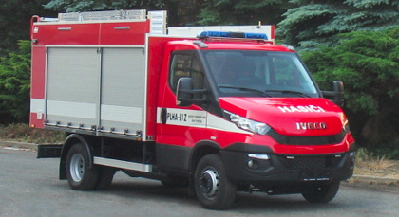
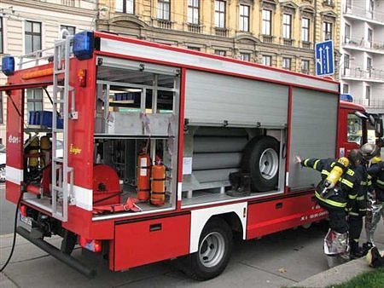
PLYNOVÝ HASÍCÍ AUTOMOBIL (PLHA)
Vozidlo určené pro přepravu tlakových lahví s předurčením pro zásahy s použitím inertního plynu
ZDROJ: https://www.tht.cz/cs/specialni-technika/plynovy-protiplynovy-automobil/plha-l-1-z-iveco-daily-4x2
ZDROJ: https://www.pozary.cz/clanek/8551-plynovy-hasici-automobil-man-hzs-jihomoravskeho-kraje-v-brne/

Slide 10
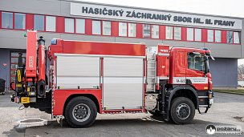
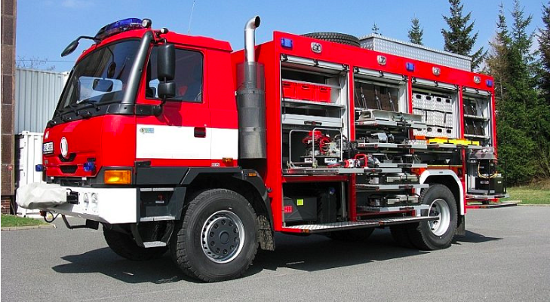
TECHNICKÝ AUTOMOBIL (TA)
Vozidlo určené pro technické zásahy, zásahy s únikem nebezpečných látek nebo ropných produktů
ZDROJ: https://www.pozary.cz/clanek/159342-novym-technickym-automobilem-disponuji-hasici-z-prahy-scanii-s-hydraulickou-rukou-jim-dodala-firma-wawrzaszek/
ZDROJ: https://www.pozary.cz/clanek/17009-novy-technicky-automobil-na-podvozku-tatra-815-byl-postaven-pro-hzs-dopravniho-podniku-hl-m-prahy/

Slide 11
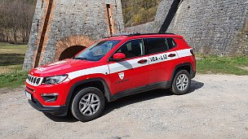
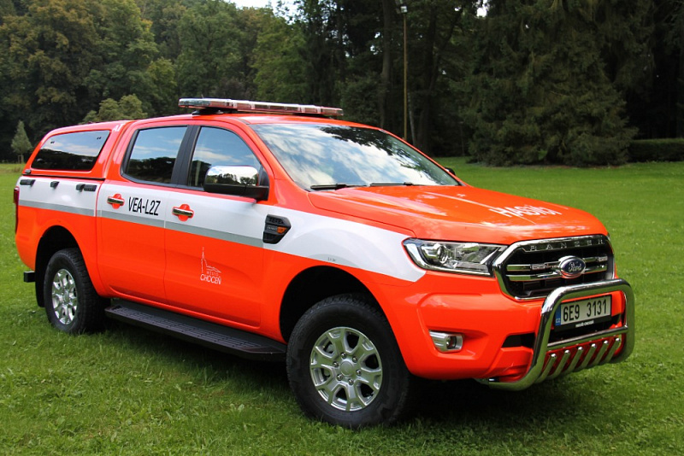
VELITELSKÝ AUTOMOBIL (VEA)
Vozidlo určené k přepravě velících a řídících důstojníků
ZDROJ: https://www.pozary.cz/clanek/228056-hasici-v-adamovske-zbrojnici-parkuji-novy-jeep-jako-velitelsky-automobil-ho-dodala-firma-zht-group/
ZDROJ: https://www.pozary.cz/clanek/250238-hasici-v-chocni-maji-novy-velitelsky-automobil-ford-ranger-nahradil-vyslouzile-mitsubishi/

Slide 12
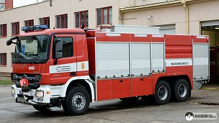
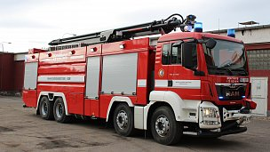
KOMBINOVANÝ HASICÍ AUTOMOBIL (KHA)
Vozidlo určené pro přepravu a provedení hasebního zásahu pomocí více druhů hasiv (voda, pěna, inertní plyny, hasicí prášek)
Vybaveno čerpadlem, nádrží na vodu a pěnidlem
ZDROJ: https://www.pozary.cz/clanek/100360-kombinovany-hasici-automobil-mercedes-z-melnicke-elektrarny-je-v-ramci-republiky-ojedinelym-kouskem/
ZDROJ: https://www.pozary.cz/clanek/184427-osmikolovy-kombinovany-hasici-automobil-na-podvozku-man-tgs-dodal-hasicum-ze-synthosu-rosenbauer/

Slide 13
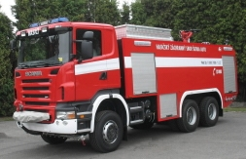
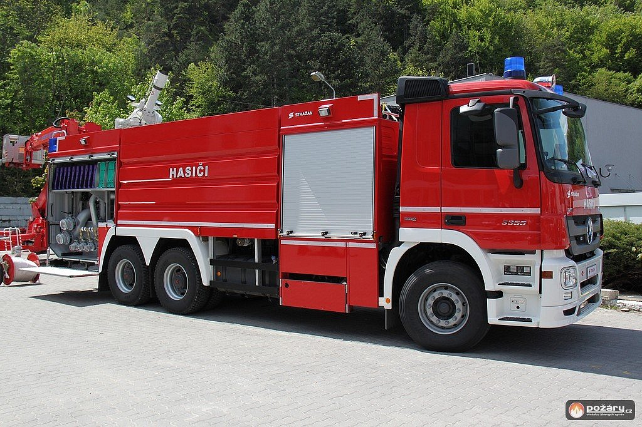
PĚNOVÝ HASICÍ AUTOMOBIL (PHA)
Vozidlo určené k provedení zásahu vodou a pěnou
Vybaveno čerpadlem, nádrží na vodu a pěnidlem
ZDROJ: https://www.tht.cz/cs/specialni-technika/penovy-hasici-automobil
ZDROJ: https://www.pozary.cz/clanek/44028-penovy-hasici-automobil-slf-12-000/

Slide 14
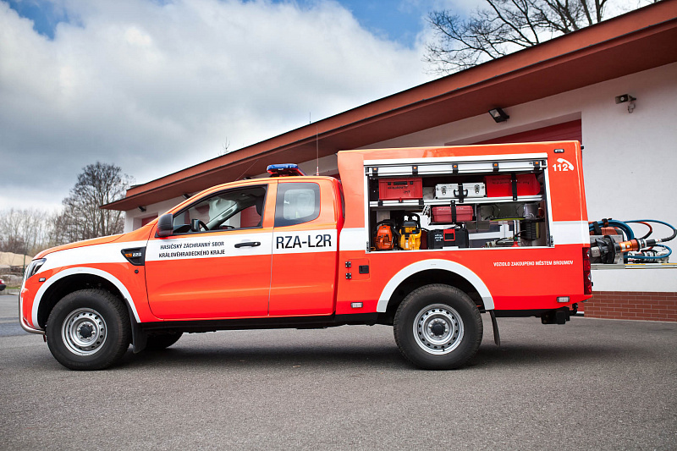
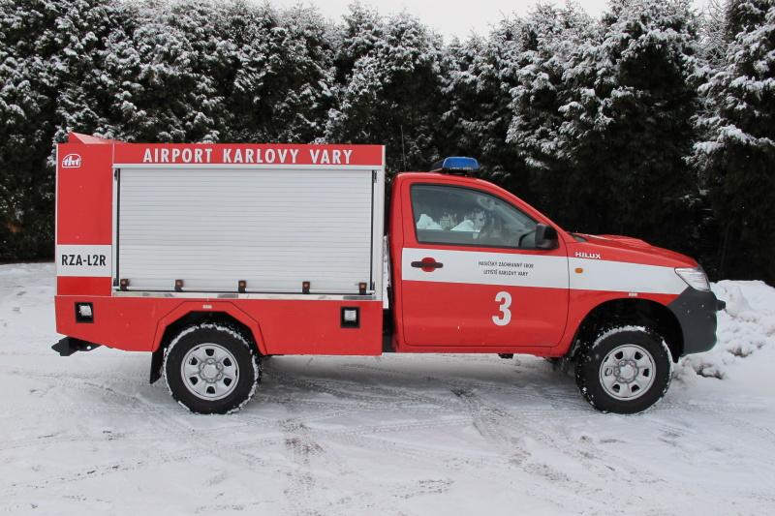
RYCHLÝ ZÁSAHOVÝ AUTOMOBIL (RZA)
Určený zejména pro zásahy u dopravních nehod a technické zásahy
Vybaven vyprošťovacím zařízením, případně vysokotlakovým hasicím zařízením s vlastní nádrží na hasivo
ZDROJ: https://www.pozary.cz/clanek/82100-rychly-zasahovy-automobil-ford-ranger-4x4-jezdi-v-broumove-ma-ctyri-mista-k-sezeni/
ZDROJ: https://www.tht.cz/cs/zasahove-pozarni-automobily/rychly-zasahovy-autmobil/rychly-zasahovy-automobil-toyota-hilux-7043-61

Slide 15
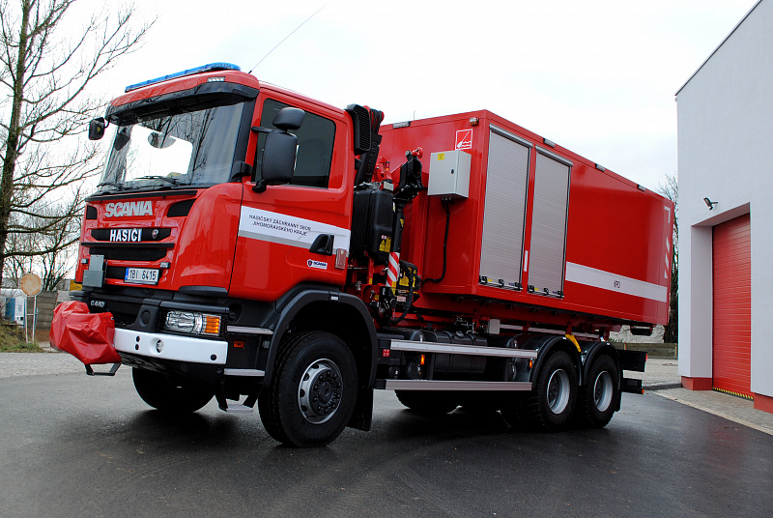
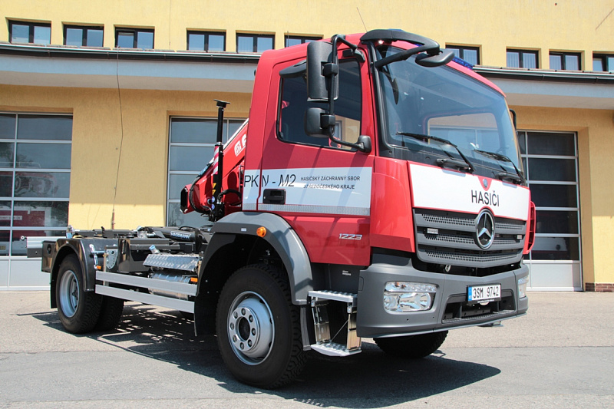
KONTEJNEROVÝ AUTOMOBIL (KA)
Vozidlo vybavené vlastním mechanismem pro manipulaci a přepravu typových kontejnerů
ZDROJ: https://www.pozary.cz/clanek/127928-hasici-prevzali-19-novych-nosicu-kontejneru-tezke-hmotnosti-kategorie-dodala-je-spolecnost-scania/
ZDROJ: https://www.pozary.cz/clanek/116491-stredocesti-hasici-prevzali-ctyri-nova-kontejnerova-vozidla-spolufinancovana-z-operacnich-programu-evropske-unie/

Slide 16
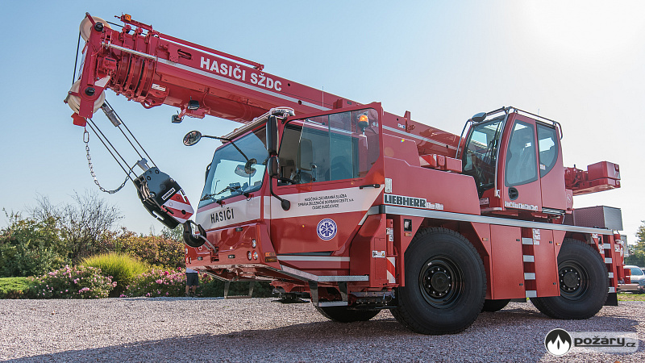
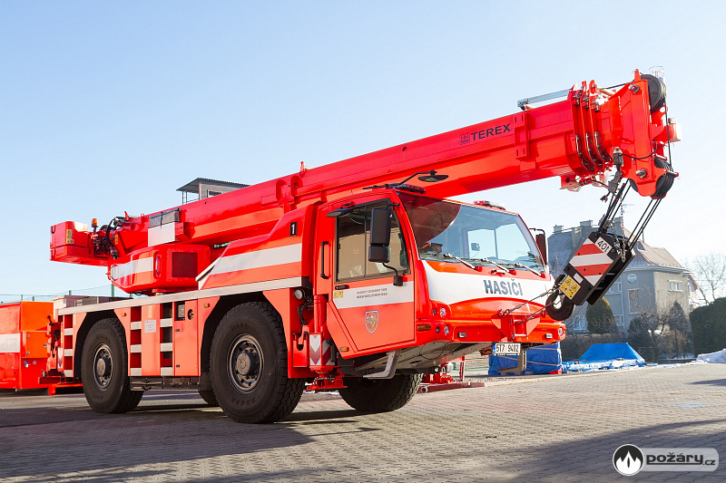
AUTOMOBILOVÝ JEŘÁB (AJ)
Vozidlo s jeřábem určené pro manipulační a vyprošťovací práce
ZDROJ: https://www.pozary.cz/clanek/197025-hasicska-zachranna-sluzba-spravy-zeleznicni-dopravni-cesty-prevzala-prvni-jerab-liebherr/
ZDROJ: https://www.pozary.cz/clanek/90877-dva-jeraby-porizene-v-ramci-projektu-pripravenost-hasicskeho-zachranneho-sboru-ceske-republiky-k-reseni-povodni-zamirily-do-moravskoslezskeho-kraje/

Slide 17
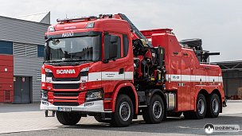
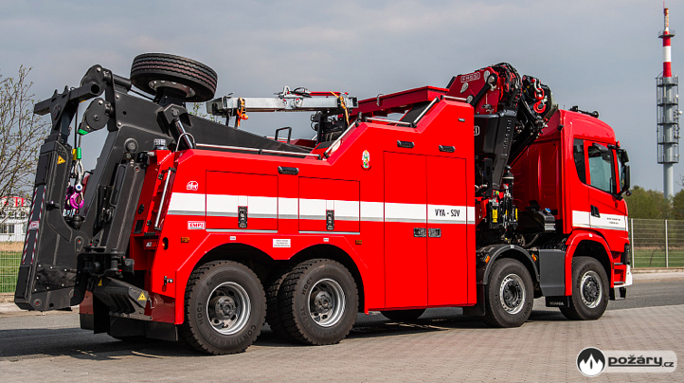
VYPROŠŤOVACÍ AUTOMOBIL (VYA)
Vozidlo s jeřábem určené pro manipulační, vyprošťovací a odtahové práce
ZDROJ: https://www.pozary.cz/clanek/209272-vyprostovaci-automobil-scania-maji-hasici-v-plzni-i-diky-mestu-a-fondu-zabrany-skod/
ZDROJ: https://www.pozary.cz/clanek/209272-vyprostovaci-automobil-scania-maji-hasici-v-plzni-i-diky-mestu-a-fondu-zabrany-skod/

Slide 18
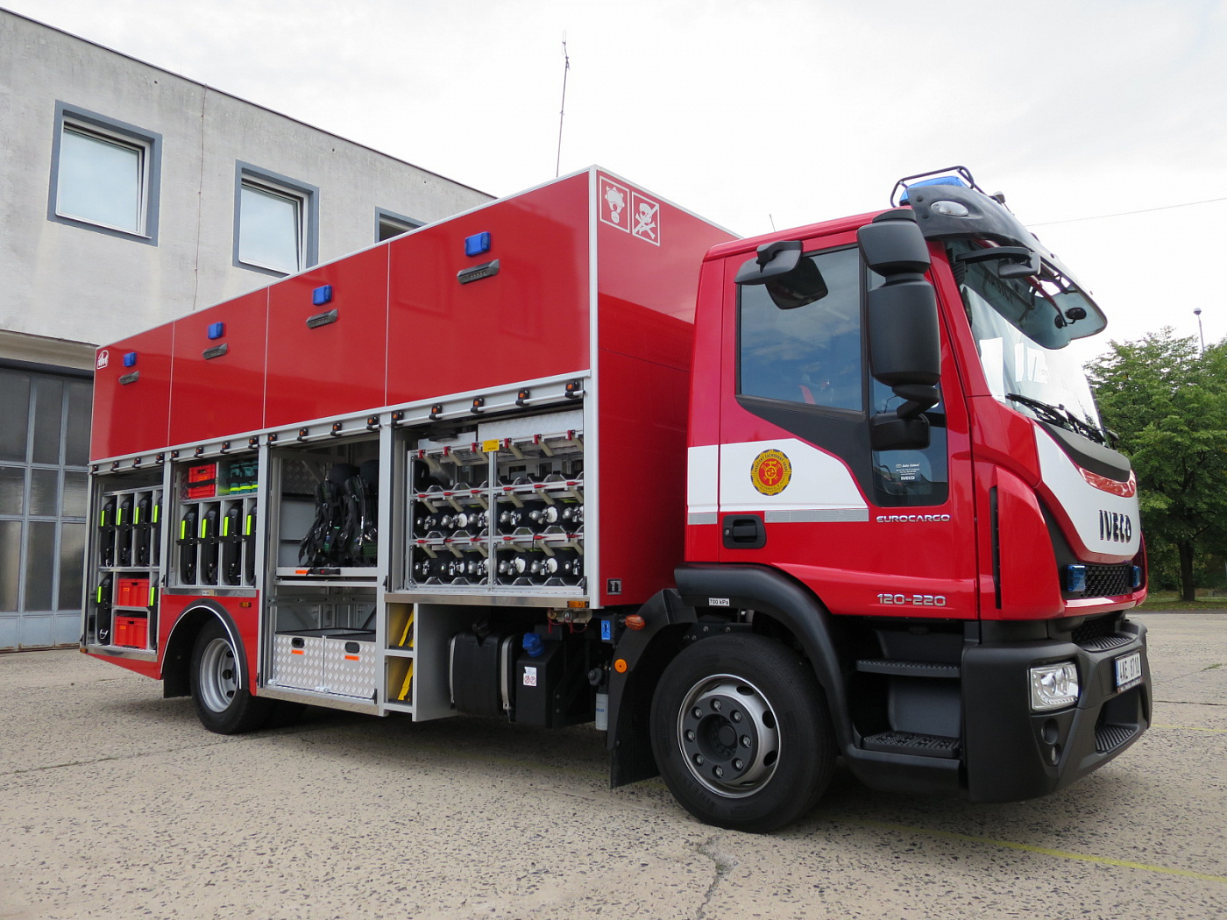
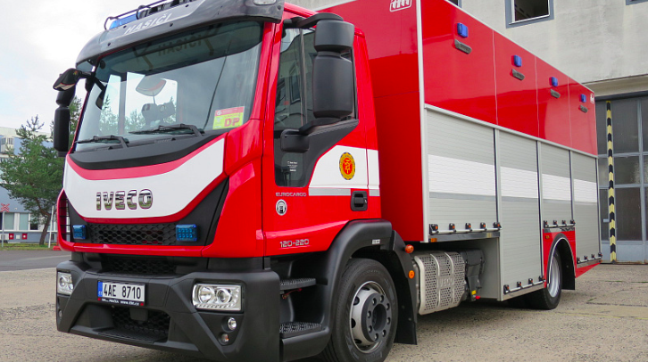
PROTIPLYNOVÝ AUTOMOBIL (PPLA)
Vozidlo určení pro přepravu prostředků chemické služby, protichemických ochranných oděvů, dýchacích přístrojů a měřicích přístrojů
ZDROJ: https://www.pozary.cz/clanek/173432-protiplynovy-automobil-hasicu-dopravniho-podniku-hl-m-prahy-je-unikatem-vuz-z-produkce-tht-policka-nahradil-dvojici-starych-avii/
ZDROJ: https://www.pozary.cz/clanek/173432-protiplynovy-automobil-hasicu-dopravniho-podniku-hl-m-prahy-je-unikatem-vuz-z-produkce-tht-policka-nahradil-dvojici-starych-avii/

Slide 19
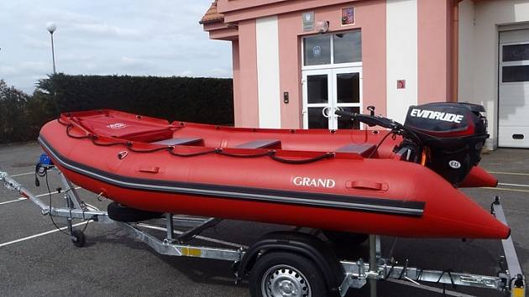
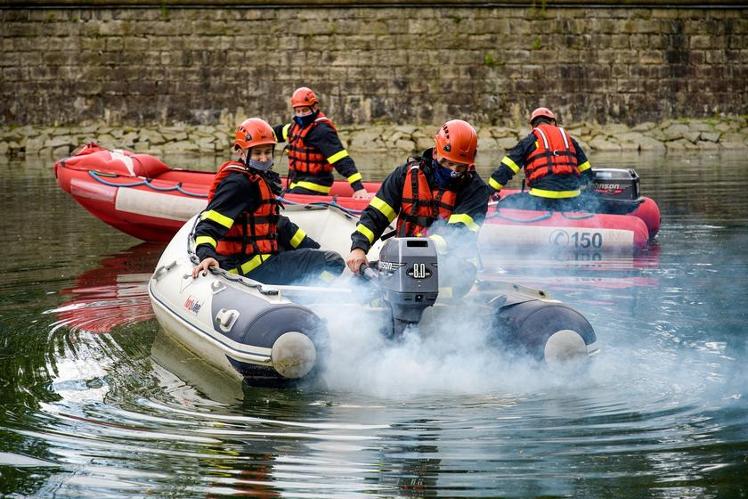
NAFUKOVACÍ ČLUN
ZDROJ: https://benesovsky.denik.cz/pozary/stanice-sedlcany-prevzala-novy-motorovy-clun-20150421-lokc.html
ZDROJ:https://www.hasicovo.cz/cs/zpravy/harcovskou-prehradou-brazdily-cluny-hasicu

Slide 20
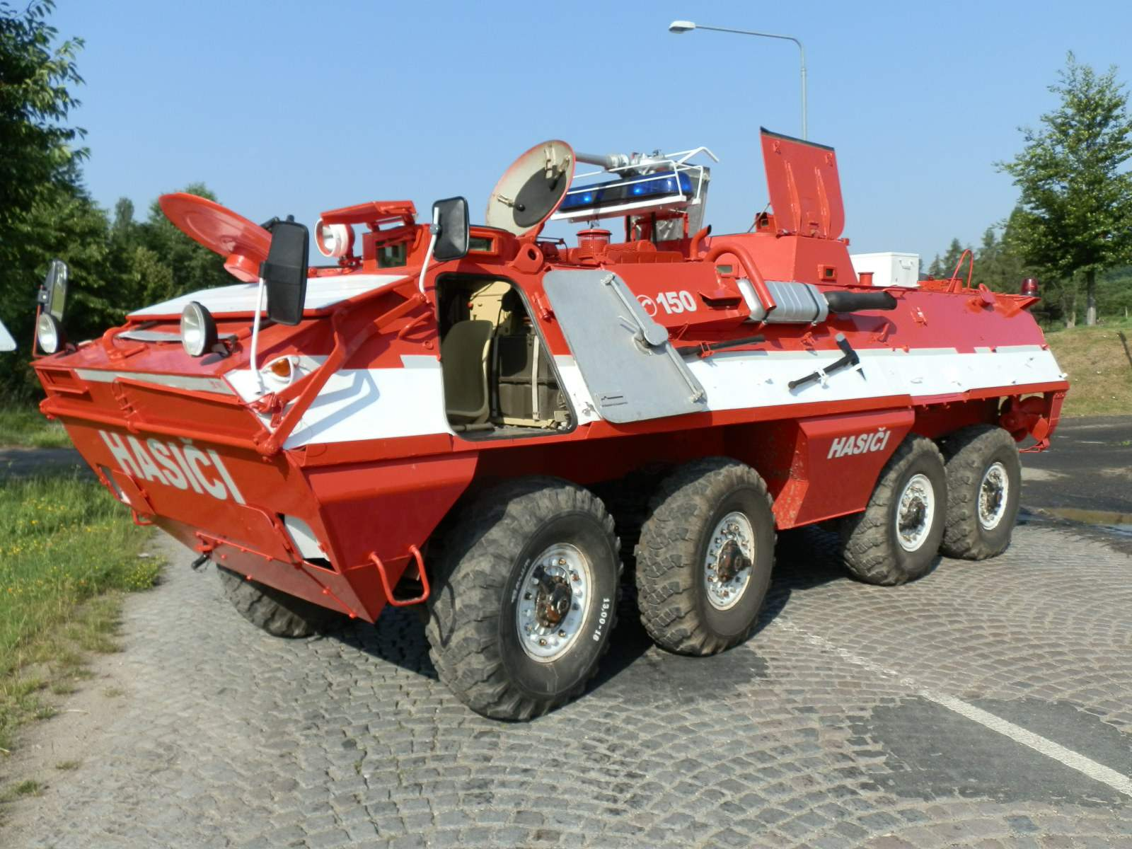
OT-64A
Zásahové vozidlo pro přepravu a provedení zásahu vodou
Vozidlo schopné plavby
ZDROJ: https://bobrahakl.rajce.idnes.cz/OT_64_SKOT_HASICI_MILOVICE/

Slide 21
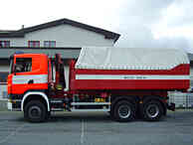
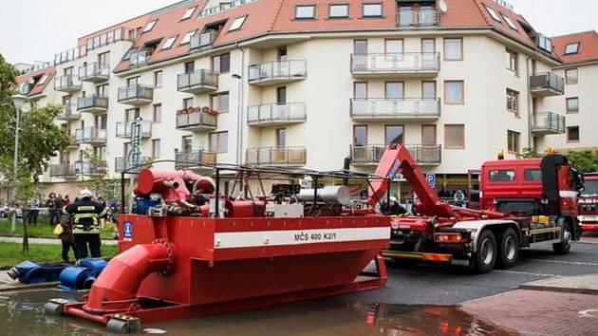
MOBILNÍ ČERPACÍ STANICE (MČS)
Určena k čerpání velkého množství vody – např. při povodních nebo zatopení velkých prostor
Lze čerpat i silně znečištěnou vodu
Na místo zásahu je dopravována automobilem
ZDROJ: https://www.hzscr.cz/clanek/mobilni-cerpaci-stanice-mcs-1500.aspx
ZDROJ: https://www.denik.cz/plzensky-kraj/zbirozsti-resi-srbskou-vodu-20140521-kzcg.html

Slide 22

POLICIE ČESKÉ REPUBLIKY
ZDROJ: https://denikn.cz/274804/policiste-se-budou-ucit-zastavovat-piraty-bouranim-zelezny-ram-na-autech-odkoukali-v-usa-i-emiratech/

Slide 23

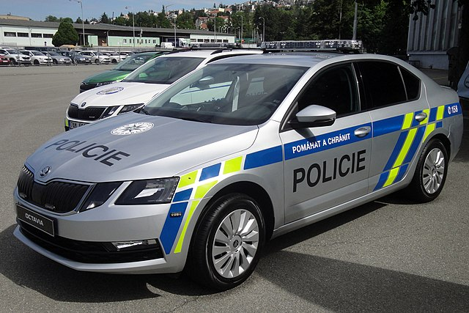
OSOBNÍ AUTOMOBILY
Osobní automobily pro příslušníky jednotlivých útvarů – např. služba pořádkové policie
ZDROJ: https://plzensky.denik.cz/galerie/predstaveni-novych-vozidel-policie-cr-na-namesti-republiky-v-plzni.html?photo=1
ZDROJ: https://cs.wikipedia.org/wiki/Soubor:Škoda_Octavia_Policie_České_republiky.jpg

Slide 24
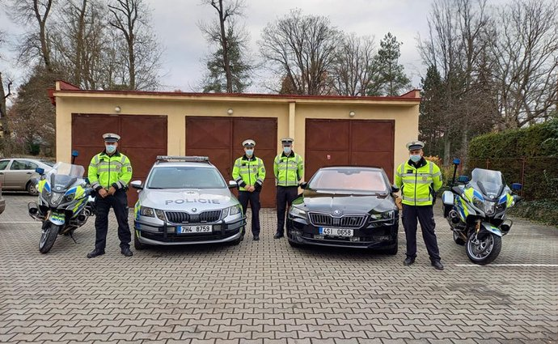
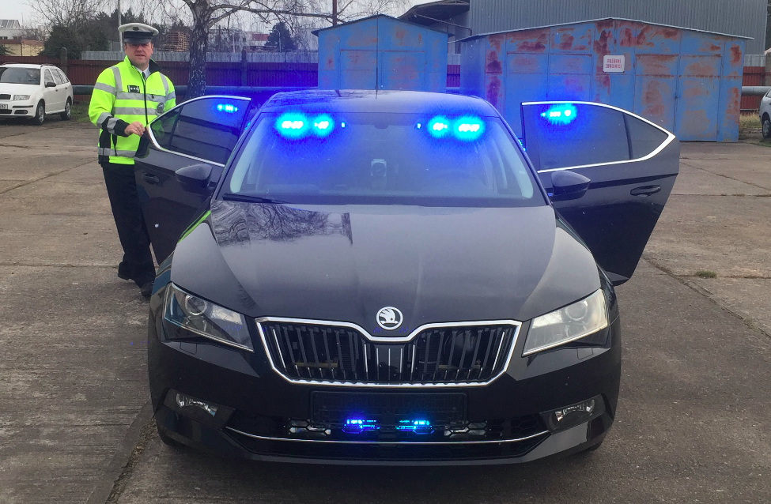
OSOBNÍ AUTOMOBILY
Automobily pro službu dopravní policie
Vozidla pro příslušníky dálničního oddělení
ZDROJ: https://www.auto.cz/dalnicni-oddeleni-policie-ma-nove-auto-bude-to-civilni-superb-137112
ZDROJ: https://hradec.rozhlas.cz/z-0-na-100-za-necelych-6-vterin-a-rychlost-az-250-kilometru-v-hodine-novy-6703068#&gid=1&pid=3

Slide 25
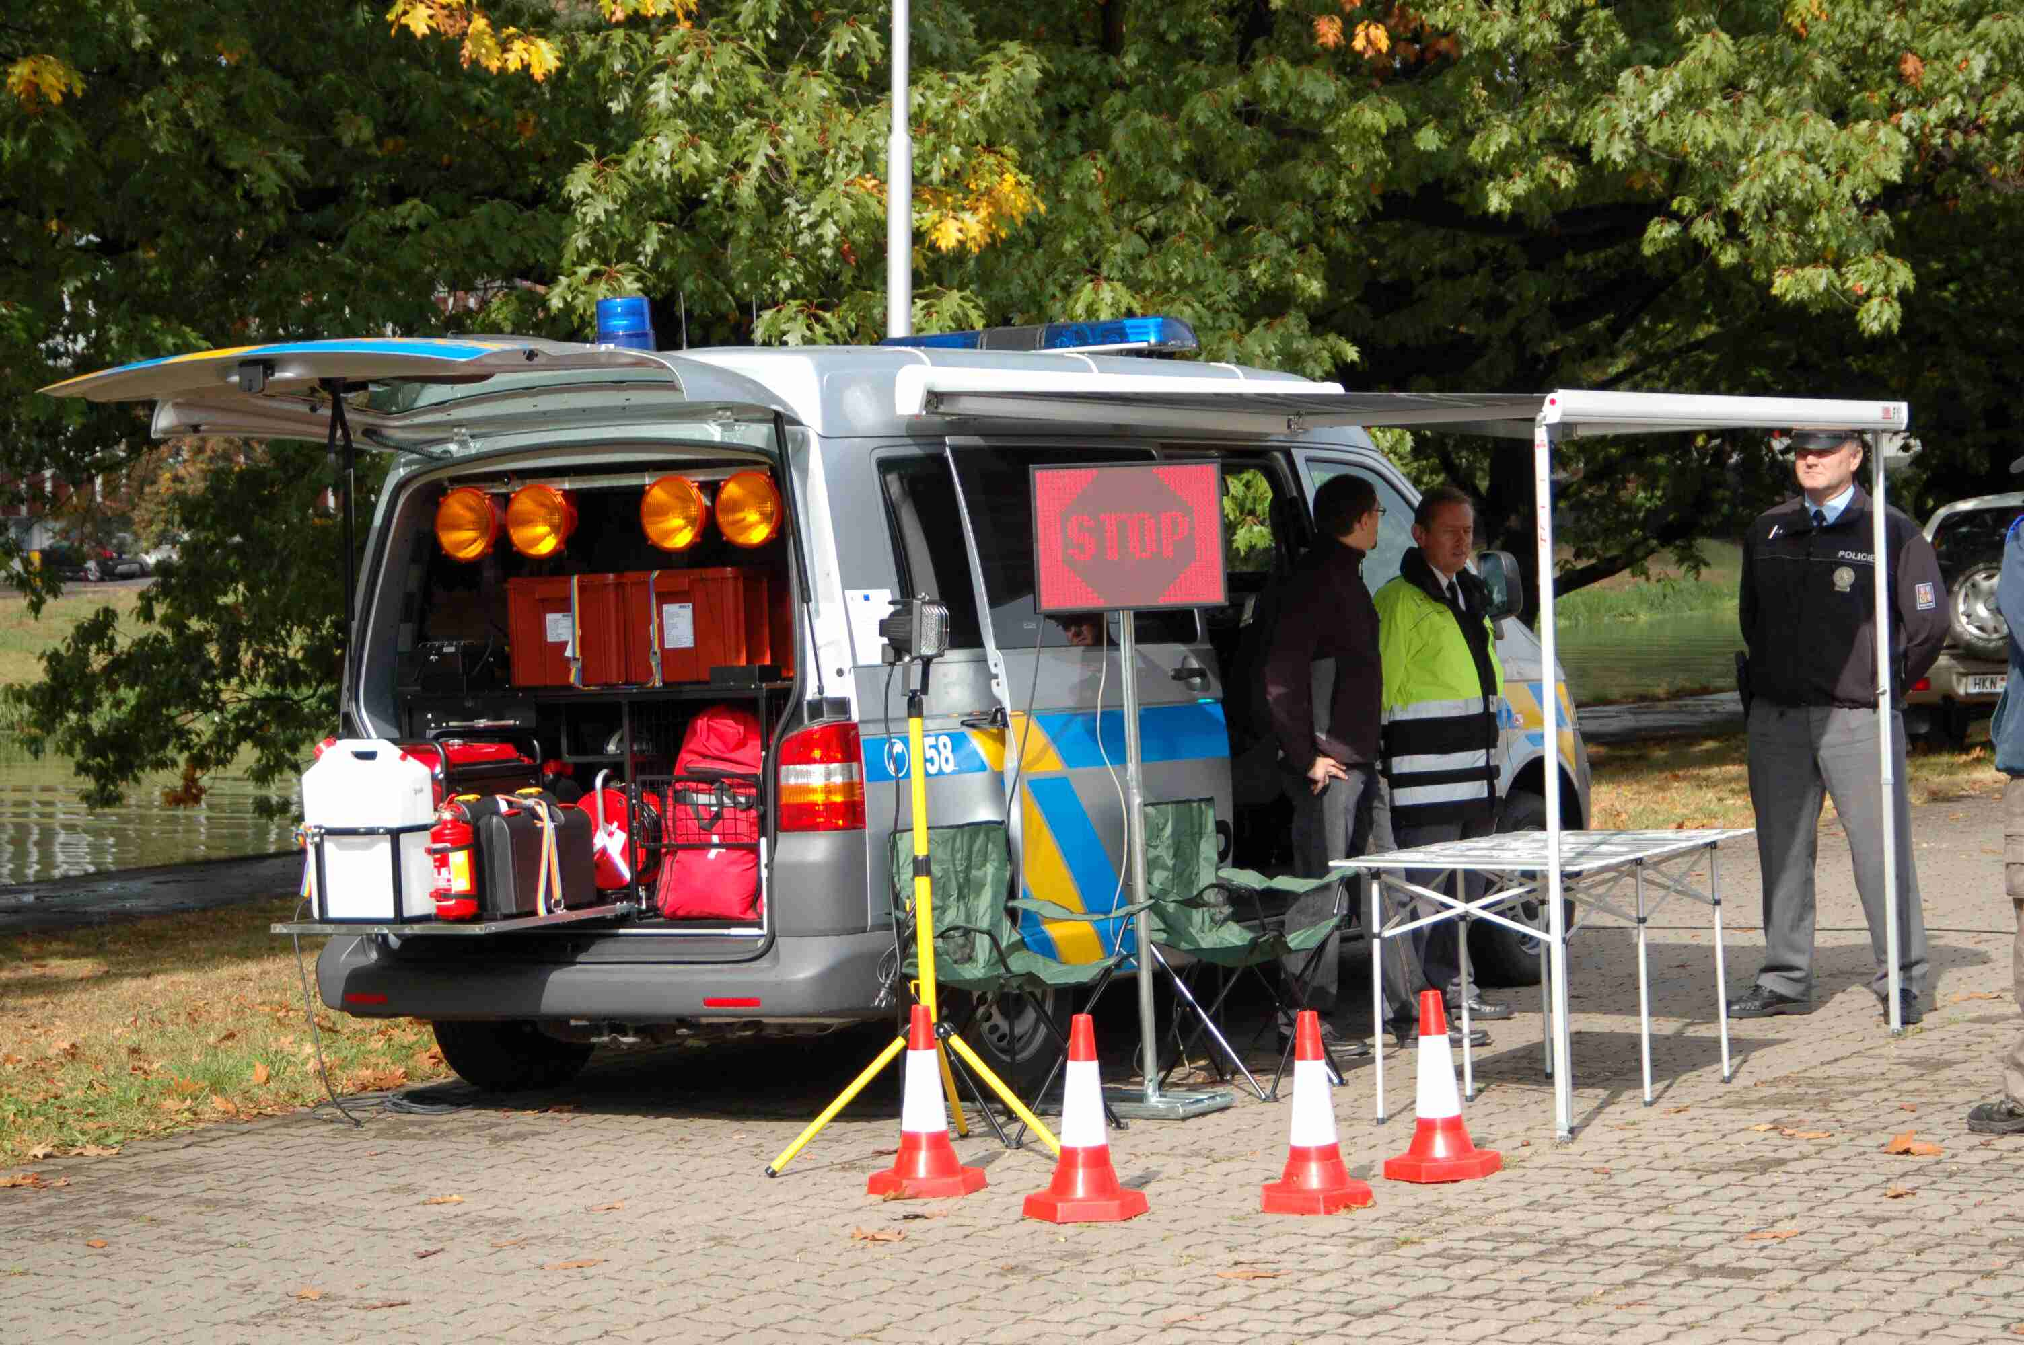
MOBILNÍ KONTAKTNÍ A KOORDINAČNÍ CENTRUM
Využíváno k operačnímu řízení zásahů v místa události
ZDROJ: https://irop.mmr.cz/cs/projekty/iop/mobilni-kontaktni-a-koordinacni-centra

Slide 26
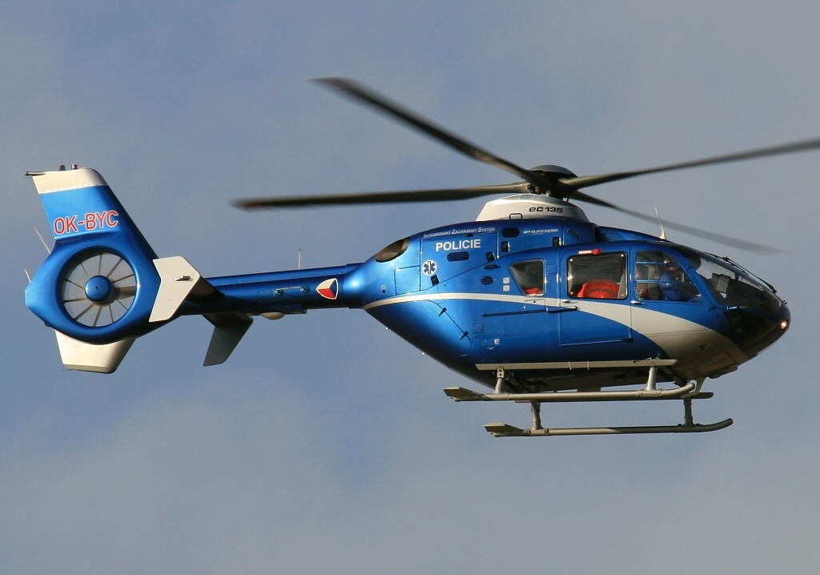
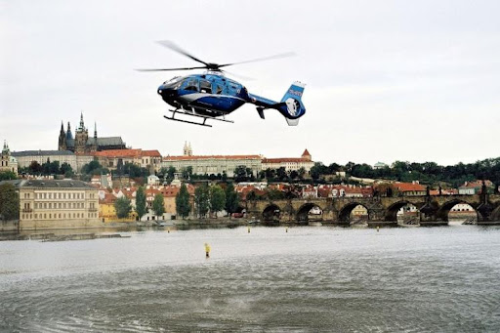
LETECKÁ SLUŽBA PČR
ZDROJ: https://cs.wikipedia.org/wiki/Letecká_služba_Policie_České_republiky
ZDROJ: http://www.ozbrojeneslozky.cz/clanek/letecka-sluzba-policie-cr-poridila-nove-bryle-pro-nocni-videni

Slide 27
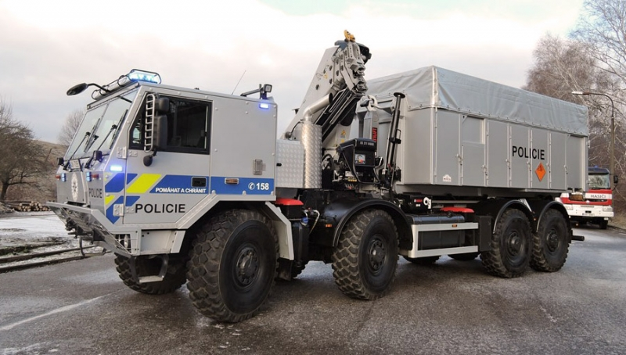
TATRA FORCE
Přeprava nebezpečného materiálu
ZDROJ: https://www.tatra.cz/o-spolecnosti/tisk-a-media/novinky-a-clanky/nova-tatra-force-pro-pyrotechnickou-sluzbu-policie-cr/

Slide 28
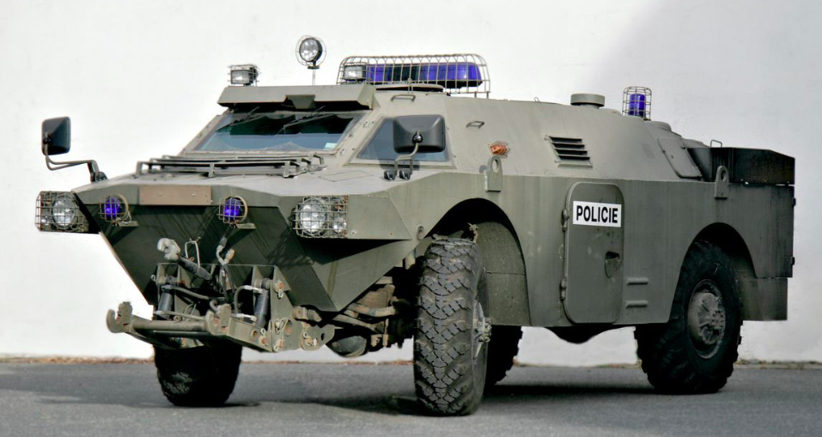
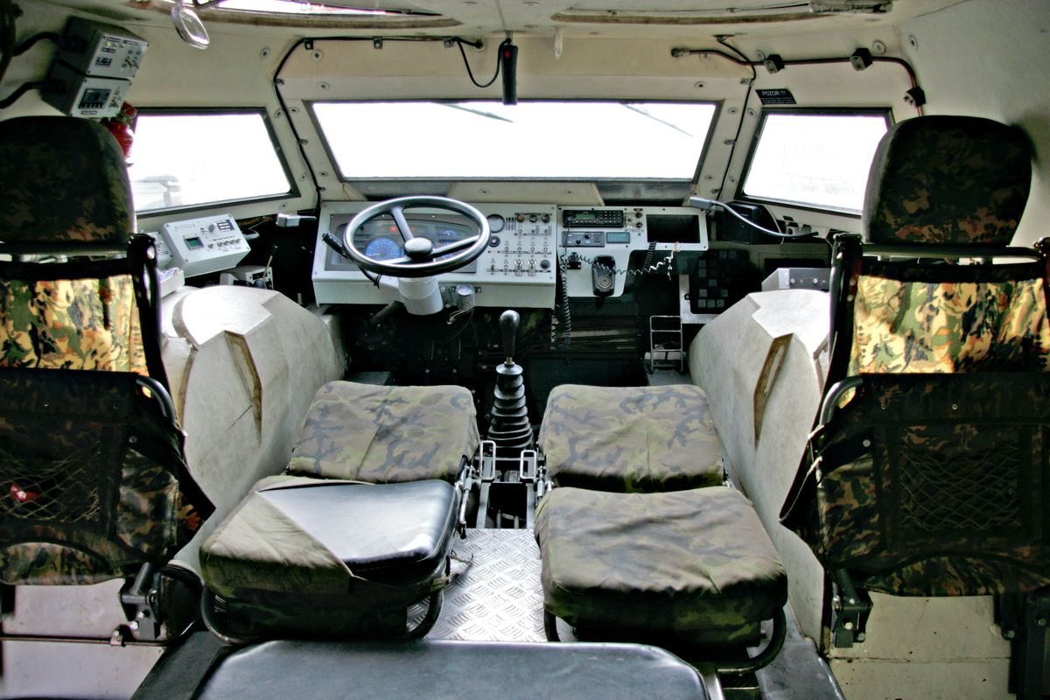
PANCÉŘOVANÉ VOZIDLO
Vozidlo je určeno k nasazení při mimořádných událostech (např. živelní pohromy, násilné demonstrace)
ZDROJ: https://www.garaz.cz/clanek/specialy-u-policie-pancerak-lod-i-pick-up-pro-zasahovku-21005581
ZDROJ: https://www.garaz.cz/clanek/specialy-u-policie-pancerak-lod-i-pick-up-pro-zasahovku-21005581

Slide 29
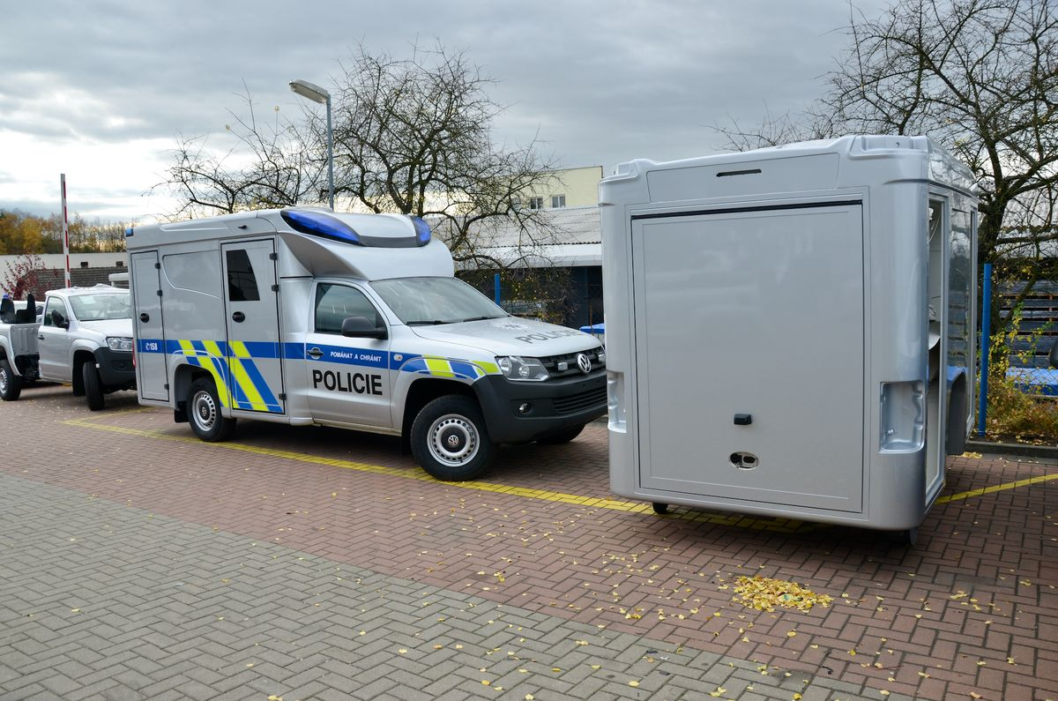
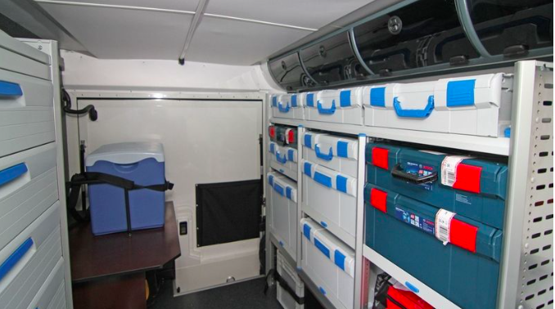
POJÍZDNÁ KRIMINALISTICKÁ LABORATOŘ
Vozidlo pro přepravu kriminalistických techniků a vybavení potřebného pro jejich činnost
ZDROJ: https://www.garaz.cz/clanek/specialy-u-policie-pancerak-lod-i-pick-up-pro-zasahovku-21005581
ZDROJ: https://www.garaz.cz/clanek/specialy-u-policie-pancerak-lod-i-pick-up-pro-zasahovku-21005581

Slide 30
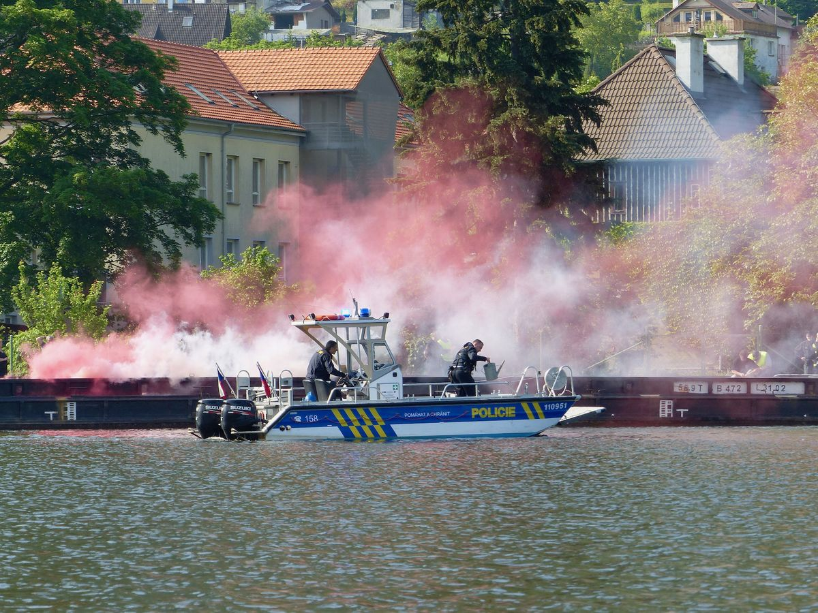
NÍZKOPONOROVÉ VOZIDLO
Lze ho využít při povodních nebo při vyhledávání pohřešovaných osob ve vodě
ZDROJ: https://www.garaz.cz/clanek/specialy-u-policie-pancerak-lod-i-pick-up-pro-zasahovku-21005581

Slide 31
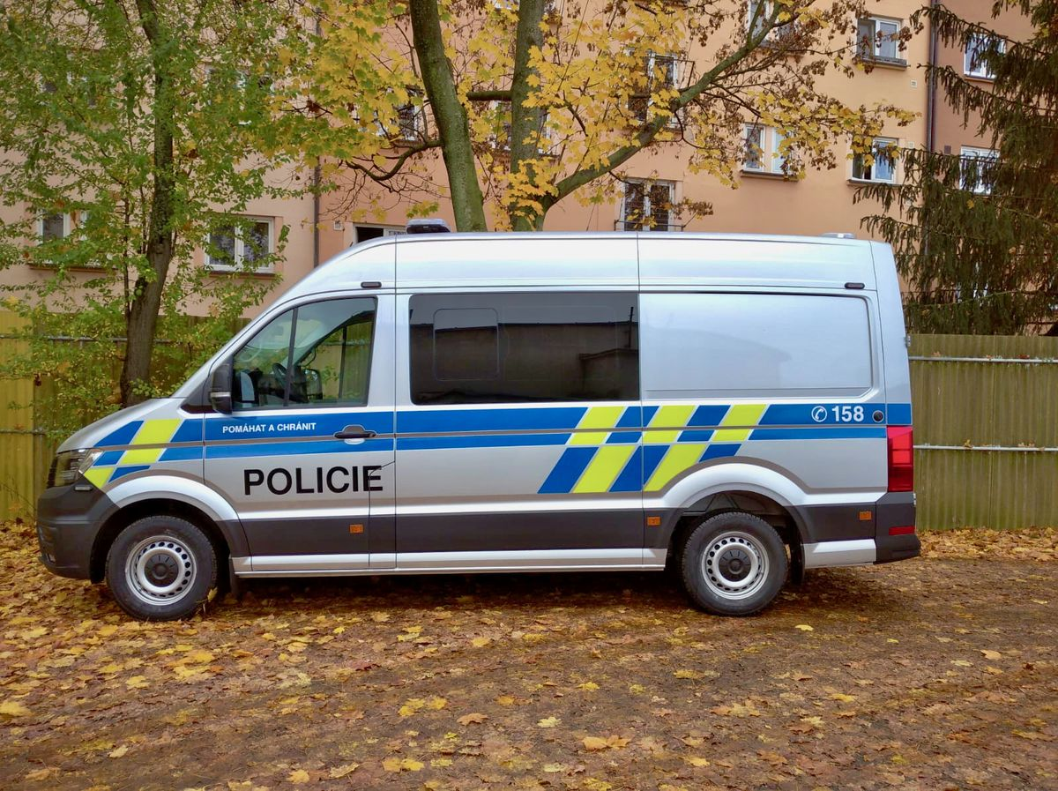
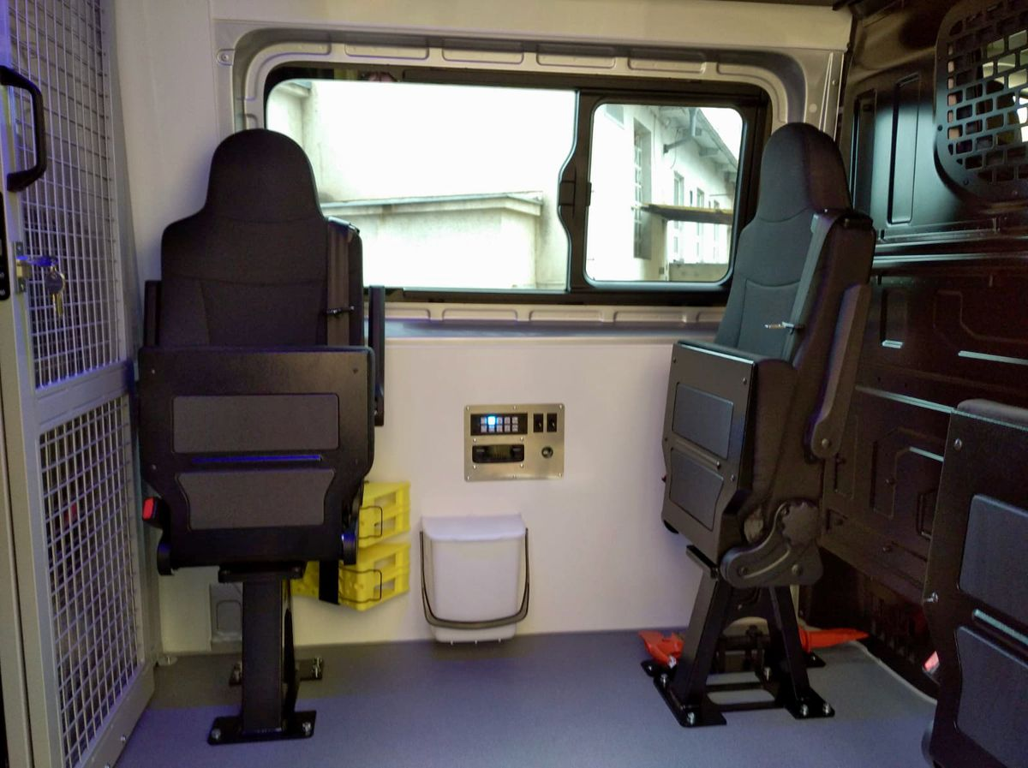
ESKORTNÍ VOZIDLA
Určená a vybavená k převozu zadržených osob
ZDROJ: https://www.garaz.cz/clanek/specialy-u-policie-pancerak-lod-i-pick-up-pro-zasahovku-21005581
ZDROJ: https://www.garaz.cz/clanek/specialy-u-policie-pancerak-lod-i-pick-up-pro-zasahovku-21005581

Slide 32
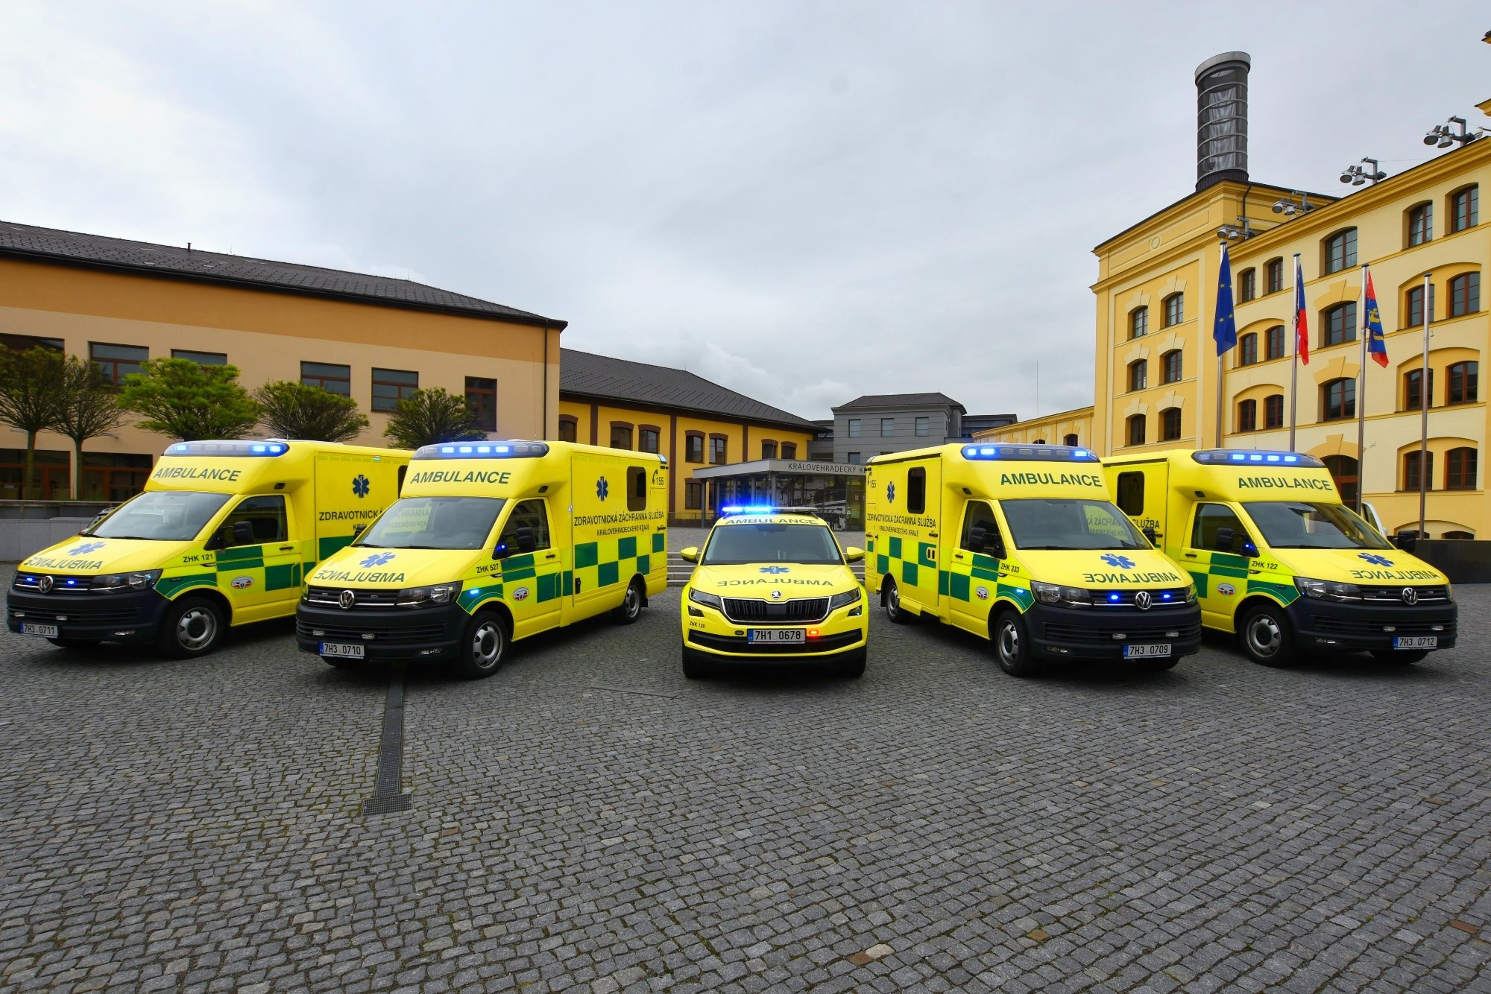
ZDRAVOTNICKÁ ZÁCHRANNÁ SLUŽBA
ZDROJ: https://www.chytryregion.cz/cs/novinky/2021-04-irop-spousti-prvni-vyzvy-react-eu

Slide 33


VOZIDLO RYCHLÉ ZDRAVOTNICKÉ POMOCI (RZP)
Vozidlo RZP umožňuje transport pacienta vleže nebo vsedě
Je vybaveno základní monitorovací technikou, imobilizačními pomůckami, spotřebním materiálem, léky a infuzními roztoky, technikou pro radiokomunikaci a vybavením pro řešení mimořádných událostí s hromadným počtem osob.
ZDROJ: https://www.zzshmp.cz/vozovy-park/vozy-rychle-zdravotnicke-pomoci/
ZDROJ:https://www.volkswagenprestavby.cz/novinky/nove-craftery-u-zzs-plzeňskeho-kraje/

Slide 34


VOZIDLO RYCHLÉ LÉKAŘSKÉ POMOCI (RLP)
Vybavení vozidla RLP je obdobné s vybavením RZP.
Členem výjezdové skupiny je mimo nelékařských zdravotnických pracovníků (řidič vozidla ZZS a zdravotnický záchranář) také lékař.
ZDROJ: https://www.zzskhk.cz/cs/rychla-lekarska-pomoc-rendez-vous-rlp-rv
ZDROJ: https://www.brnan.cz/udalosti/zdravotnicka-zachranna-sluzba-otevre-kvalifikacni-kurz-na-ridice-sanitky

Slide 35


VOZIDLO RLP v setkávacím systému
Rendez vous (RV)
Vozidlo rychlé lékařské pomoci. Členem výjezdové skupiny RV je řidič/záchranář a lékař.
ZDROJ:https://fosan.cz/2021/01/08/aktualita-unor-2020-zzs-mks/
ZDROJ:https://www.zzskhk.cz/cs/rychla-lekarska-pomoc-rendez-vous-rlp-rv

Slide 36


VOZIDLO PRO MU S HPO
Vozidlo určené pro mimořádné události s hromadným postižením osob.
ZDROJ: http://www.gaz.cz/index.php?id=676
ZDROJ: https://www.komorazachranaru.cz/fotogalerie/vozidla-pro-hn-zzs-jck

Slide 37


GOLEM
Speciální zdravotnický modul předurčený pro mimořádné události s hromadným postižením osob. Využívá se také při hromadných akcí, kterých se účastní větší množství osob a tím se zvyšuje pravděpodobnost vzniku (např. silvestrovské oslavy v centru Prahy)
ZDROJ: https://cs.wikipedia.org/wiki/Golem_(zdravotnický_modul)
ZDROJ: https://www.lidovky.cz/domov/specialni-vuz-preveze-z-benesova-do-prahy-10-pacientu-s-koronavirem-pomuze-tak-nemocnici-na-hrane-ka.A201112_124216_ln_domov_litsp

Slide 38


ČLUN ZZS
Člun slouží k přepravě členů výjezdové skupiny ZZS.
Vybavení je shodné s vybavením vozidla RZP.
ZDROJ: http://www.regionycr.cz/view.php?cisloclanku=2010070034&rstema=241&rsstat=5&rskraj=11&rsregion=0
ZDROJ: https://cs.wikipedia.org/wiki/Soubor:Záchranná_služba_Praha-západ_člun.jpg

Slide 39


LETECKÁ VÝJEZDOVÁ SKUPINA
EC 135 T2 (DSA a.s.)
SAR W-3A Sokol (AČR)
ZDROJ: https://zpravy.aktualne.cz/domaci/vrtulniky-pro-leteckou-zachranku-zajisti-dsa-a-ate/r~f36d5b0232cd11ea82ef0cc47ab5f122/
ZDROJ: https://www.acr.army.cz/informacni-servis/zpravodajstvi/s-prepravou-pacientu-s-covidem-pomaha-i-armadni-sokol-w-3a-226057/

Slide 40

LETECKÁ VÝJEZDOVÁ SKUPINA
EC 135 T2 (PČR)
SAR W-3A Sokol (AČR)
ZDROJ: https://cs.wikipedia.org/wiki/Letecká_služba_Policie_České_republiky
ZDROJ: https://cs.wikipedia.org/wiki/Kryštof_07

